Slide 1
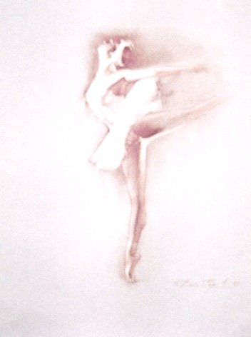
Презентація гуртка Боді балет хореографічного коллективу «Graceful»
КПНЗ ЦСДЮМ
«Олімп» КМР
Керівник гуртка
Онищенко І.А.

Slide 2
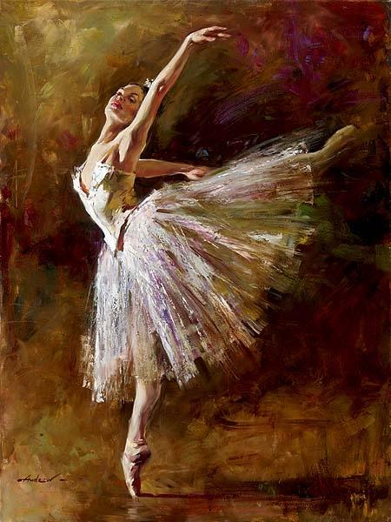
Танець - це унікальне за своєю суттю явище, в якому злилися воєдино і ритм, і рух, і самовираження, і самовдосконалення, і енергія, і запал ... Це прекрасна можливість стати здоровим, життєрадісним, граціозним і впевненим у собі незалежно від віку, танцювального досвіду і здібностей.
Notes:
Фотка! (украинский)

Slide 3

Цілі:
художньо-естетичне виховання дітей засобами хореографії;
формування гармонійно розвиненої духовно
фізичний розвиток;
розкриття творчих здібностей.

Slide 4

Задачі:
навчання дітей основам танцювального мистецтва;
розвиток необхідних знань, навичок, танцювальної техніки з урахуванням вікових особливостей і фізичних даних учнів;
розвиток танцювальних і музичних здібностей;
розвиток у дітей свідомості рухів створюваного образу;
підвищення рівня танцювальної майстерності;
навчання дітей прийомам самоконтролю і взаємоконтролю (самостійна і колективна робота);
розвиток у дітей комунікативності, самостійності в спілкуванні.

Slide 5
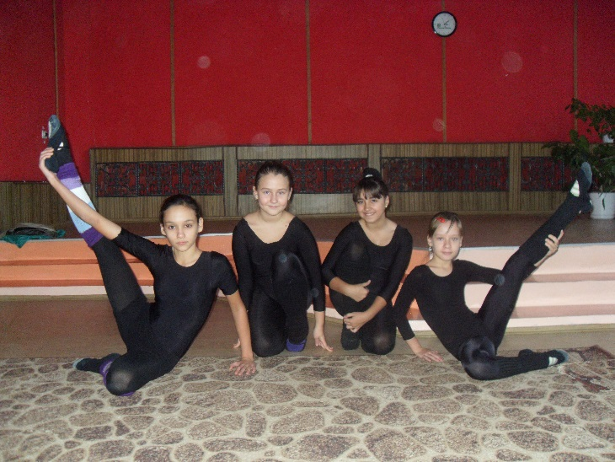
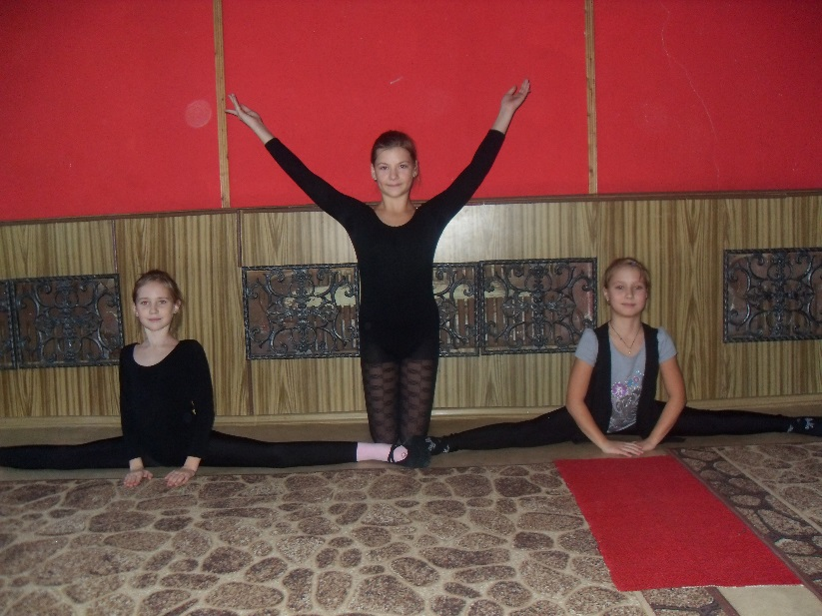
Основою хореографічної підготовки учнів є вивчення класичного танцю. Вправи необхідні для правильної постановки ніг, рук, голови та корпусу. Для розвитку і зміцнення м'язів тіла, тобто для вироблення правильних, легких і чітких рухів.
Notes:
Фотка

Slide 6
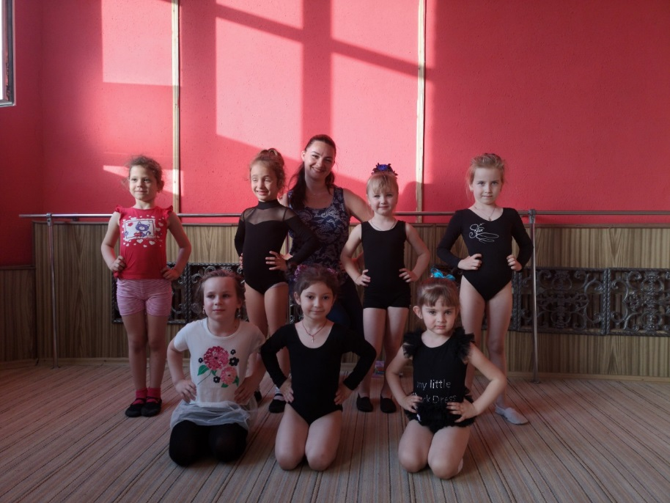
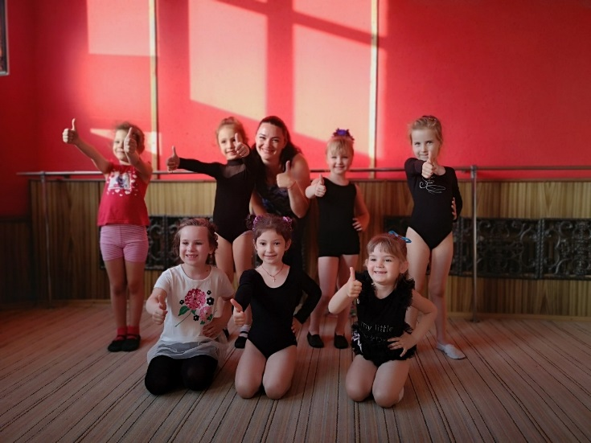
Для розвитку у дітей музикальності і ритмічності проводяться заняття, які допомагають освоїти музично-теоретичні поняття, розвивають музичний слух і пам'ять, почуття ритму.
Notes:
фотка

Slide 7
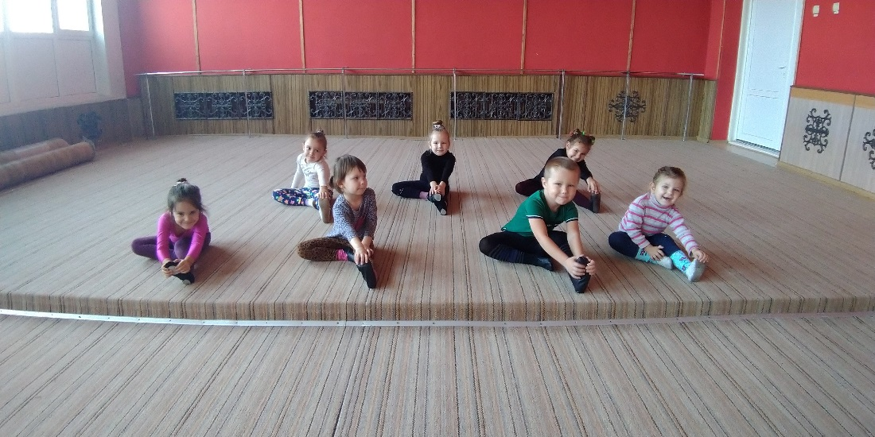
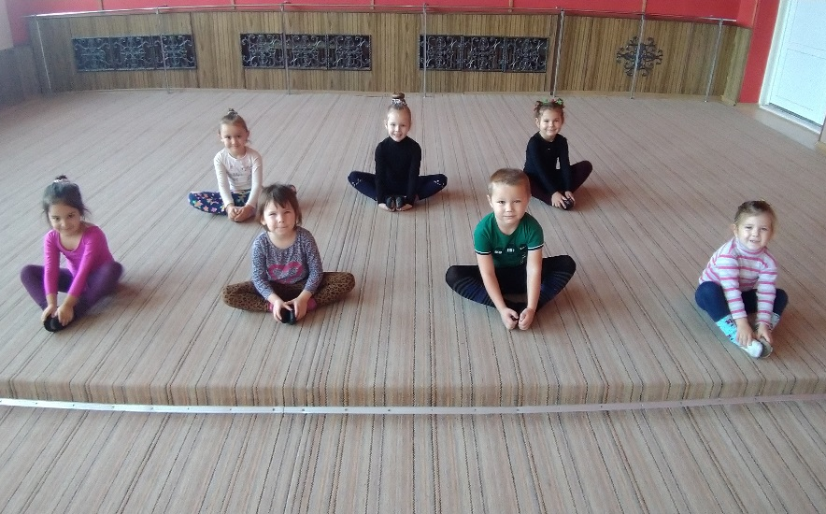
На заняттях проводиться партерний екзерсис, який є завданням фізичного виховання. Удосконалюються рухові навички, виробляється гнучкість, розтяжка, зміцнюються м'язи.

Slide 8
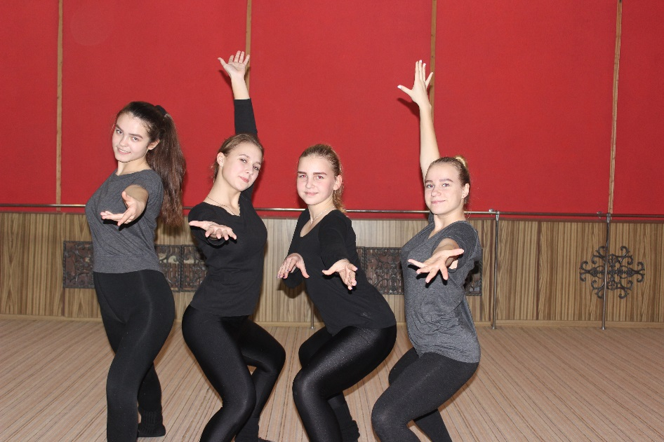
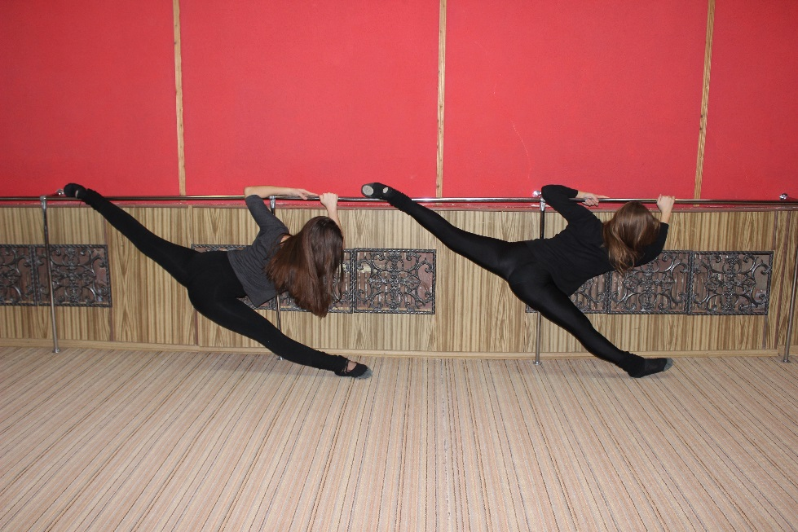
Підготовка до виконання танців здійснюється в процесі вивчення танцювальних елементів.

Slide 9
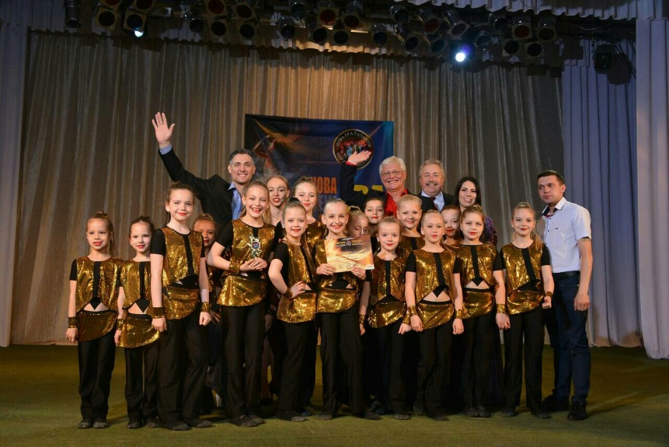
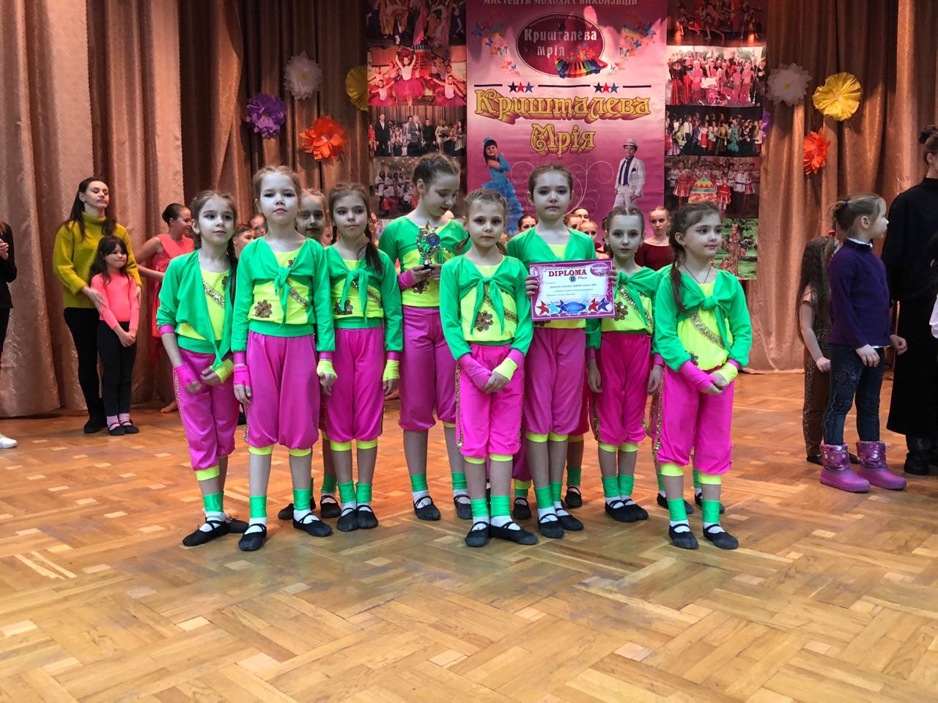
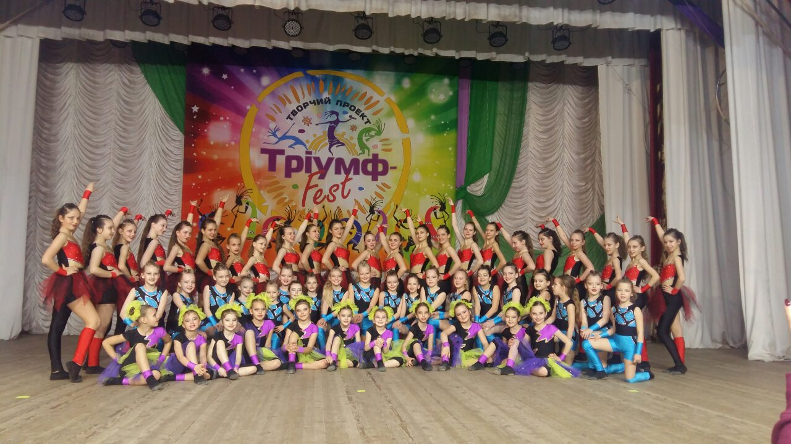
Досягнення хореографічного колективу«Graceful»

Slide 10
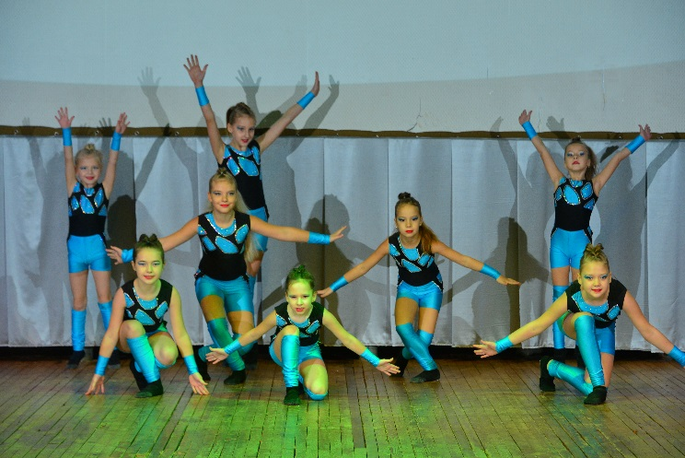
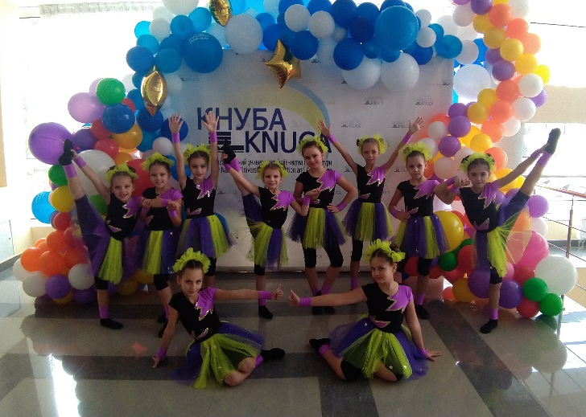
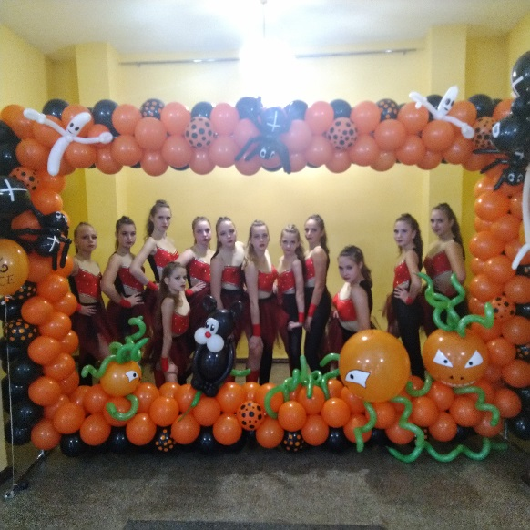
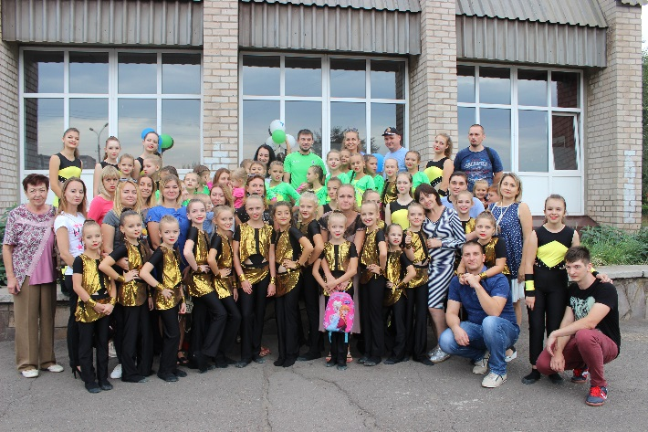
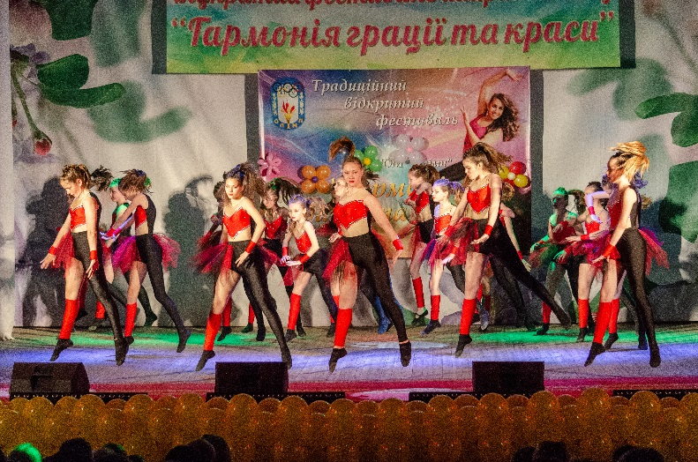
Підсумком роботи хореографічного колективу«Graceful»

